Slide 1
Tom et son forum
délices et plaisirs, de la configuration à l'animation
Equipe nationale Magistère

Slide 2

Équipe Magistère
Ministère de l’Éducation nationale

Slide 3
Enjeux
Identifier le cadre de liberté ouvert par un forum
Adapter ses forums aux contextes d’usage
Stimuler l’engagement et la participation des apprenants

Slide 4
Ce que permet Moodle
  Les différents types de forum
  Les paramètres de configuration
    Restrictions d’accès
    Mode de groupe
    Abonnements
    Achèvement
  Alors, partons en exploration…

Slide 5
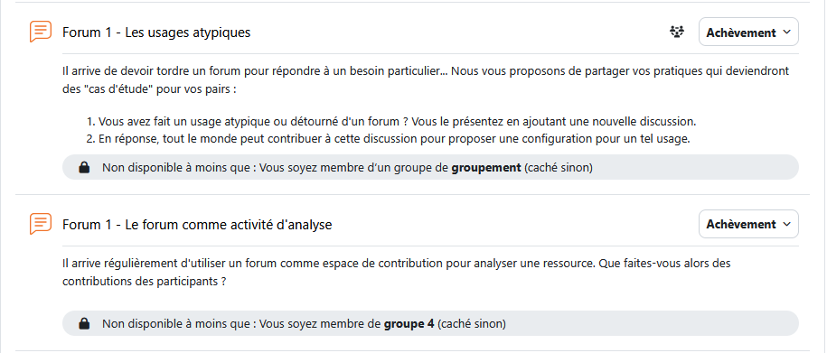
Forum 1… ben en fait, y’en a 2 !!!
groupement =
groupe1, groupe 2, groupe3, groupe 5.
groupe 4
Restriction
Restriction

Slide 6
Forum 1… des collectifs variés
Groupement
Tous les groupes ont la même consigne
Groupes séparés
Les participants ne voient pas ce qui se passe dans les autres groupes
Groupe 4
Le groupe a sa consigne spécifique
Groupes visibles
Les participants voient ce qui se passe dans les autres groupes

Slide 7
Forum 1… structurer les échanges
Fonctionnement en 2 temps :
X présente un élément
Les autres réagissent
Discussion 1
Discussion 2
Discussion 3
Réponse 1
Réponse 1
Réponse 2
Notes:
Envisager une capture d’écran du forum avec les discussions ouvertes et les échanges…

Slide 8
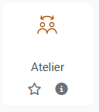
Comparaison avec l’activité ‘atelier’
Contributions nominatives
Notifications configurables
Fonctionnement ‘au fil de l’eau’
Contributions anonymes
Pas de notification
Fonctionnement cadencé
Notes:
Envisager une capture d’écran du forum avec les discussions ouvertes et les échanges…

Slide 9
Forum 1… varier les regards
Les participant n’ont pas de discussion à ouvrir
Ils répondent à la question
Ils ne voient pas les contributions des autres avant de répondre

Slide 10
Comparaison avec un ‘questionnaire’
Accès systématique aux réponses des autres après contribution
Notifications configurables
Limité aux questions ouvertes
Accès configurable aux réponses des autres après contribution
Pas de notification
Variété de types de questions
Notes:
Envisager une capture d’écran du forum avec les discussions ouvertes et les échanges…

Slide 11
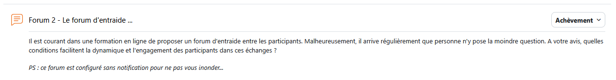

Forum 2 : structurer les échanges
Pas de notification
Canalisation des échanges

Slide 12
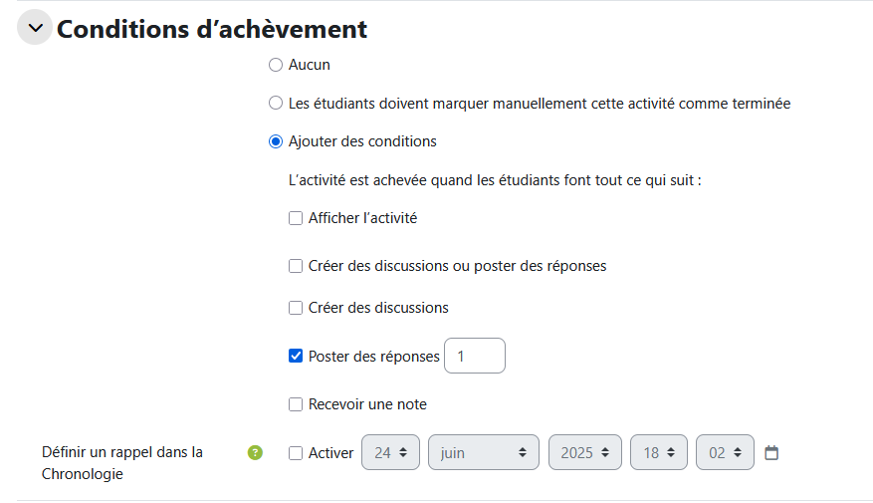
L’achèvement d’un forum

Slide 13
En guise de conclusion
Que pensez-vous de ce que dit X dans cette vidéo ?
Quelle stratégie présentée vous semble la plus adaptée à votre contexte ?
Choisissez une des stratégies présentées et exposez comment vous la mettriez en œuvre dans votre classe ?
Quel niveau d’engagement ? (réceptif, actif, créatif, interactif)
Quelle activité mentale ?

Slide 14
Jacques.dubois@education.gouv.fr
Michel.dumortier@education.gouv.fr
magistere@education.gouv.fr

